Slide 1

恒定电流
第二章

Slide 2
学案14 简单的逻辑电路
目标定位
1.初步了解简单的逻辑电路及表示符号.
2.通过实验理解“与”“或”和“非”门电路在逻辑电路中的结果与条件的逻辑关系，会用真值表表示一些简单的逻辑关系.
3.初步了解集成电路的作用及发展情况.

Slide 3
知识探究
自我检测

Slide 4
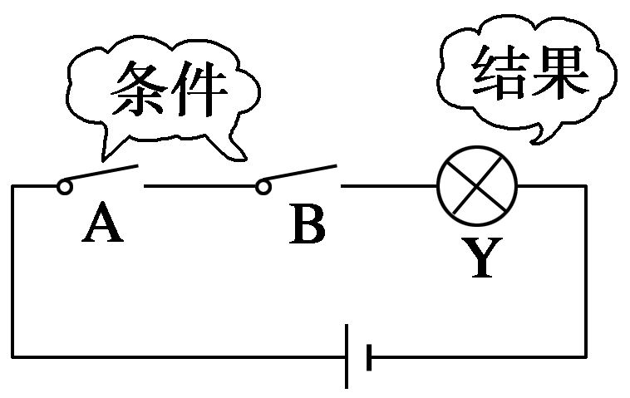
一、“与”门
知识探究
问题设计
如图1所示，两个开关A、B串联起来控制同一灯泡Y，显然，只有A“与”B同时闭合时，灯泡Y才会亮.在这个事件中，“A、B同时闭合”是条件，“灯泡Y亮”是结果.那么：
图1

Slide 5
(1)事件的两个条件需满足几个，事件才能发生？
答案 两个条件都满足

Slide 6
(2)在下表中填写对应条件下事件的结果(灯泡Y是亮还是熄).
条件 |  | 结果
开关A | 开关B | 灯泡Y
断 | 断
断 | 通
通 | 断
通 | 通
熄
熄
熄
亮

Slide 7
(3)如果把开关的“通”记为1，“断”记为0，把灯“亮”记为“1”，“熄”记为0，把上面表格用1、0表示.
答案
输入 |  | 输出
A | B | Y
0 | 0 | 0
0 | 1 | 0
1 | 0 | 0
1 | 1 | 1

Slide 8
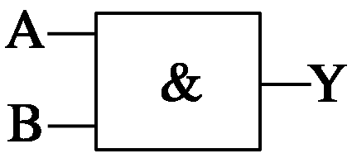
要点提炼
1.“与”逻辑关系：如果一个事件的几个条件 后，该事件才能发生，我们把这种关系叫做“与”逻辑关系.
2.“与”门：具有 关系的电路称为“与”门电路，简称 .
3.符号： ，其中“&”有“与”的意思，象征着：只有A与B两个输入端都是1时，输出端才是1.
都满足
“与”逻辑
“与”门

Slide 9
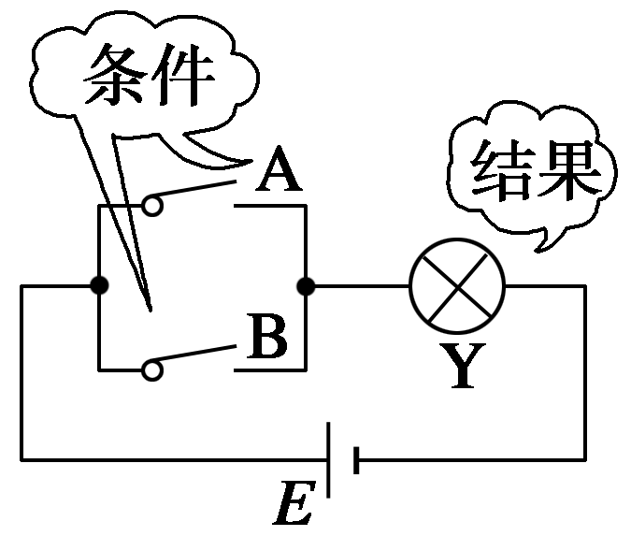
二、“或”门
问题设计
如图2所示，两个开关A、B并联，控制同一灯泡Y，在这个电路中，A“或”B闭合时，灯泡Y亮.
图2

Slide 10
(1)条件A、条件B满足几个时，事件就能发生？
答案 满足两个条件中的一个

Slide 11
(2)在下表中填写对应条件下事件的结果(灯泡Y是亮还是熄).
条件 |  | 结果
开关A | 开关B | 灯泡Y
断 | 断
断 | 通
通 | 断
通 | 通
熄
亮
亮
亮

Slide 12
(3)如果把开关的“通”记为1、“断”记为0，把灯“亮”记为“1”、“熄”记为0，把上面表格用1、0表示.
答案
输入 |  | 输出
A | B | Y
0 | 0 | 0
0 | 1 | 1
1 | 0 | 1
1 | 1 | 1

Slide 13
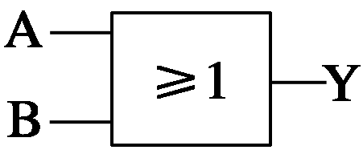
要点提炼
1.“或”逻辑关系：如果几个条件中，只要有 条件得到满足，某事件就会发生，这种关系叫做“或”逻辑关系.
2.“或”门：具有 关系的电路叫做“或”门.
3.符号： ，“≥1”象征着：当1个或多于1个输入端为1时，输出端就是1.
一个
“或”逻辑

Slide 14
延伸思考
新学期开学了，某中学某寝室的6名同学都到宿管办报到，宿管办的老师发给他们每人一把钥匙，方便他们单独出入，在这个事件中体现了怎样的逻辑关系？
答案 每个同学都能单独地打开宿舍的门，在这个事件中体现了“或”逻辑关系.

Slide 15
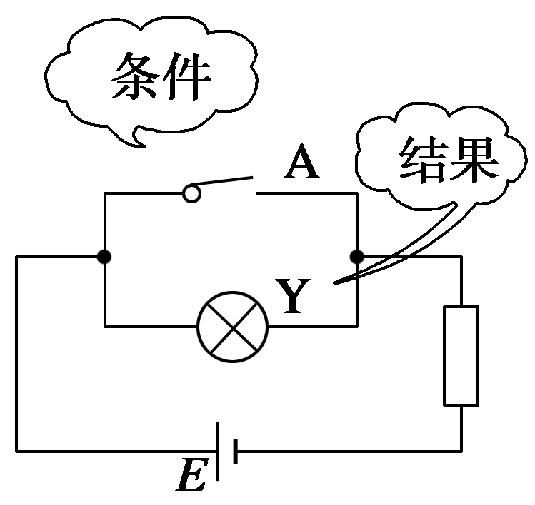
三、“非”门
问题设计
如图3所示，当开关A接通时，灯泡Y被短路而不亮；当开关A断开时，灯泡Y是通路而被点亮.
图3

Slide 16
(1)条件A和事件Y之间的关系如何？
答案 条件A满足，事件Y不发生，二者总是相反关系.

Slide 17
(2)在下表中填写对应条件下事件的结果(灯泡Y是亮还是熄).
条件 | 结果
开关A | 灯泡Y
断
通
亮
熄

Slide 18
(3)如果把开关的“通”记为1、“断”记为0，把灯“亮”记为“1”、“熄”记为0，把上面表格用1、0表示.
答案
输入 | 输出
A | Y
0 | 1
1 | 0

Slide 19
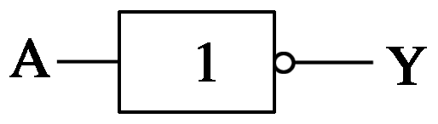
要点提炼
1.“非”逻辑关系：输出状态和输入状态 的逻辑关系叫做“非”逻辑关系.
2.“非”门：具有 关系的电路叫做“非”门.
3.符号为 ，其中矩形右侧小圆表示数字“0”，它与数字“1”象征着：输入端为1时，输出端是 .
相反
“非”逻辑
0

Slide 20
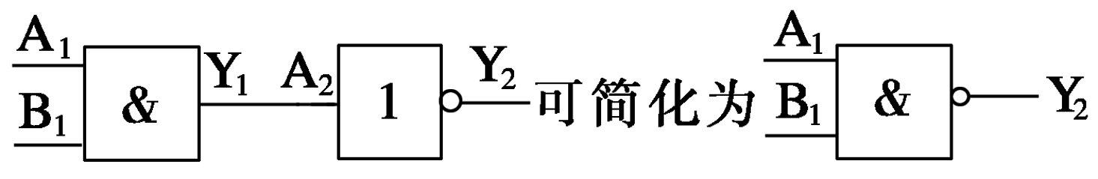
四、复合门电路
1.“与非”门
一个“与”门电路和一个“非”门电路组合在一起，组成一个复合门电路，称为“与非”门，如图4所示.
图4

Slide 21
其真值表为
输入 |  | 输出
A₁ | B₁ | Y₂
0 | 0 | 1
0 | 1 | 1
1 | 0 | 1
1 | 1 | 0

Slide 22
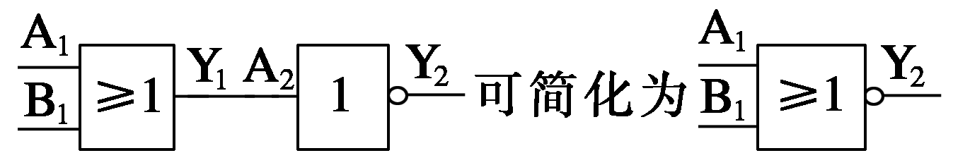
2.“或非”门
一个“或”门电路和一个“非”门电路组合在一起，组成一个“或非”门，如图5所示.
图5

Slide 23
其真值表为
输入 |  | 输出
A₁ | B₁ | Y₂
0 | 0 | 1
0 | 1 | 0
1 | 0 | 0
1 | 1 | 0

Slide 24
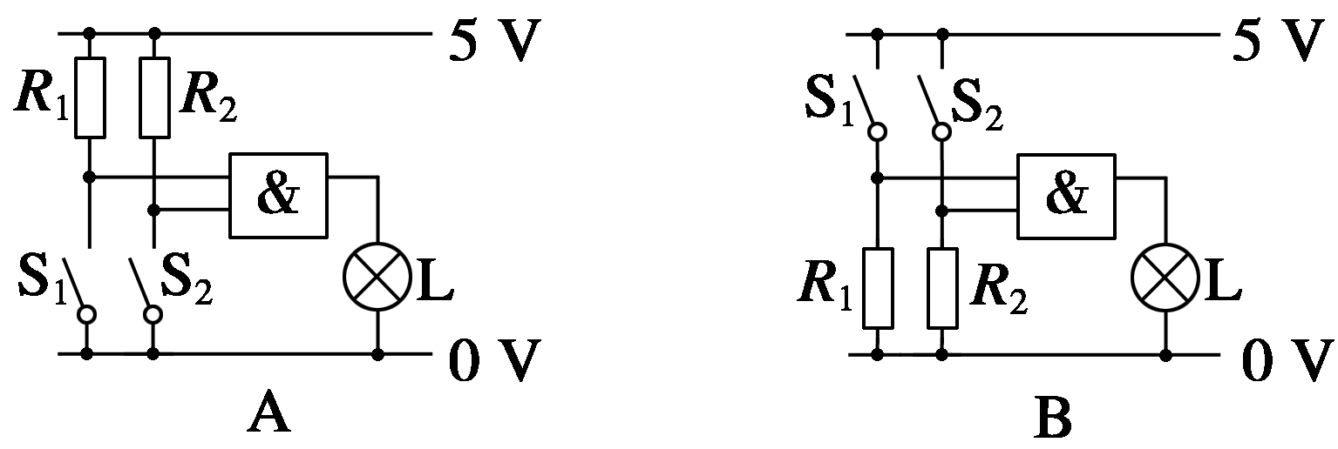
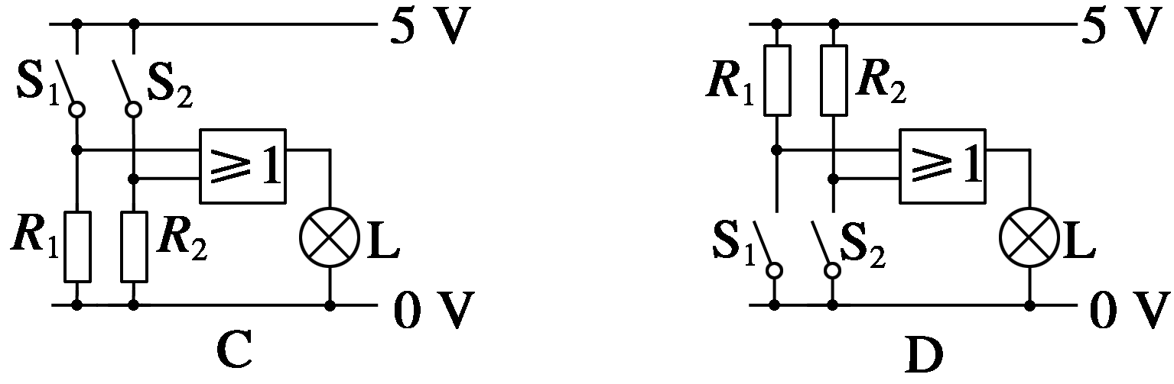
典例精析
一、三种门电路
例1 在车门报警电路中，两个按钮开关分别装在汽车的两扇门上，只要有开关处于断开状态，报警灯就发光.能实现此功能的电路是( )

Slide 25
解析 能实现此功能的电路是“或”门电路，选项D正确.
答案 D

Slide 26
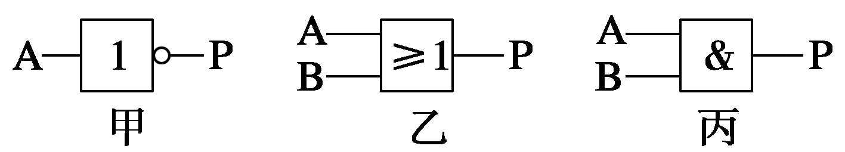
针对训练 如图6所示为三个基本逻辑电路的符号，A输入端全为“1”，B输入端全为“0”.以下判断正确的是( )
图6

Slide 27
A.甲为“非”逻辑电路符号，输出为“1”
B.乙为“或”逻辑电路符号，输出为“1”
C.乙为“与”逻辑电路符号，输出为“0”
D.丙为“与”逻辑电路符号，输出为“1”
解析 根据门电路的符号特点可知，甲为“非”逻辑电路符号，A输入端为“1”时，输出为“0”，A错；

Slide 28
乙为“或”逻辑电路符号，A输入端为“1”，B输入端为“0”时，输出为“1”，B对，C错；
丙为“与”逻辑电路符号，A输入端为“1”，B输入端为“0”时，输出为“0”，D错.
答案 B

Slide 29
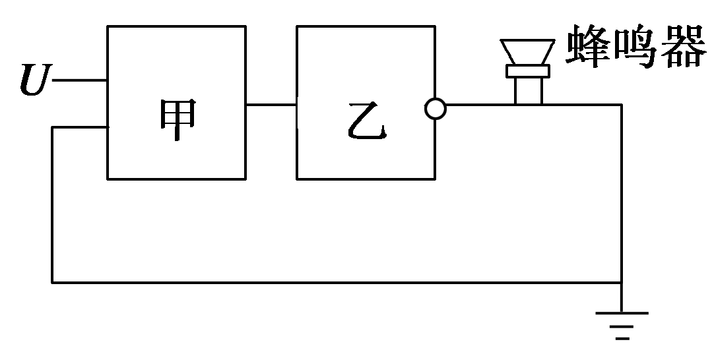
二、复合门电路
例2 如图7所示，低电位报警器由两个基本的门电路与蜂鸣器组成，该报警器只有当输入电压过低时蜂鸣器才会发出警报.其中( )
图7
A.甲是“与”门，乙是“非”门
B.甲是“或”门，乙是“非”门
C.甲是“与”门，乙是“或”门
D.甲是“或”门，乙是“与”门

Slide 30
解析 由题图知乙为“非”门，如果蜂鸣器发出警报表明乙的输入端为低电压，即甲的输出端为低电压，而此时甲的输入端为低电压，故甲为“或”门或“与”门.若甲为“与”门，则甲的输入端为高电压时，蜂鸣器也发出警报，与题意不符，故甲为“或”门电路，故B正确.
答案 B

Slide 31
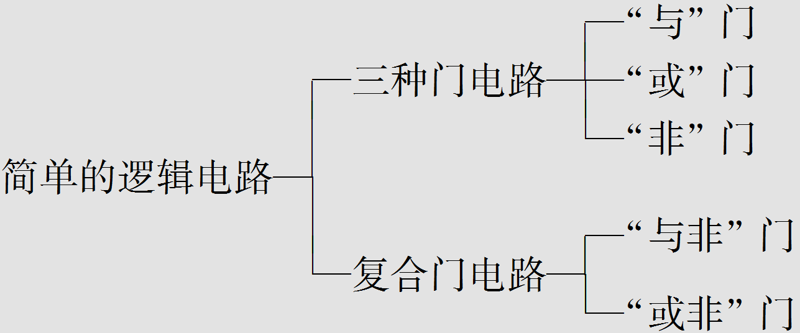

课堂要点小结

Slide 32
1
2
3
自我检测
1.(数字信号和模拟信号)以下关于数字信号和
模拟信号说法正确的是( )
A.数字信号在大小上不连续，时间上连续，而模拟信号则
相反
B.数字信号在大小上连续，时间上不连续，而模拟信号则
相反
C.数字信号在大小和时间上均不连续，而模拟信号则相反
D.数字信号在大小和时间上均连续，而模拟信号则相反

Slide 33
1
2
3
解析 根据数字信号和模拟信号的特点可知，数字信号在大小和时间上均不连续，模拟信号在大小和时间上均连续，故C正确.
答案 C

Slide 34
1
2
3
2.(门电路的理解)隧道里有一个警报器，在隧道的两端各有一个开关，在出现危险时要求不论接通哪一个开关都能使警报器报警，那么应设计的电路为( )
A.“与”门电路 B.“或”门电路
C.“非”门电路 D.上述答案都有可能
B
解析 要求不论接通哪一个开关都能使警报器报警，这体现了“或”逻辑关系，故只有B项正确.A、C、D三项都不对.

Slide 35
1
2
3
3.(门电路的应用与真值表)在举重比赛中，有甲、乙、丙三名裁判，其中甲为主裁判，乙、丙为副裁判，当主裁判和一名以上(包括一名)副裁判认为运动员上举合格后，才可发出合格信号，试列出真值表.
解析 设甲、乙、丙三名裁判的裁判意见为逻辑变量A、B、C，裁判结果为Y.并且对于A、B、C，设上举合格为逻辑“1”，不合格为逻辑“0”.对于Y，设上举合格为逻辑“1”，不合格为逻辑“0”.

Slide 36
1
2
3
根据题意综合上述假设列出真值表如下表所示：
A | B | C | Y
0 | 0 | 0 | 0
0 | 0 | 1 | 0
0 | 1 | 0 | 0
0 | 1 | 1 | 0
1 | 0 | 0 | 0
1 | 1 | 0 | 1
1 | 0 | 1 | 1
1 | 1 | 1 | 1
答案 见解析

Slide 37
更多精彩内容请登录
谢谢观看
www.91taoke.com

